Slide 1
第五次作业： 在氢原子PPT 、多电子原子PPT，双态系统PPT 上
第五次作业5月20日第14周星期五在课堂交

Slide 2
作业1：氢原子t=0时处于量子态
已知氢原子基态能为
（1）求 时刻t的归一化波函数 ；
（2）求时刻t 时能量的测量值、概率及平均值。
（3）求时刻t时的电子的角动量在z轴上的投影的测量值、概率及平均值；

Slide 3
作业2：根据空间量子化条件，分别求角量子数l =2时，其轨道角动量与外磁场方向（z方向）的夹角的允许值=_____。
作业3：氢原子处在基态
计算电子的径向概率分布，在何处最大？

Slide 4
总结
—能量算符
——动量算符
对于保守系统，其能量等于哈密顿量
哈密顿量算符化

Slide 5
哈密顿算符
经典力学：对于保守系统，其能量等于哈密顿量
量子力学：对于保守系统，其能量算符作用在波函数上等于哈密顿算符作用在波函数上—薛定谔方程
—薛定谔方程

Slide 6
若微观粒子处在稳定的势场中，则势能函数U与时间无关，称这类问题为定态问题。
此时，哈密顿算符与时间无关，薛定谔方程可用分离变量法求解：波函数Ψ 可以分离为空间坐标函数和时间函数的乘积。
设

Slide 7
可得只含变量 t 和只含变量 r 的两个方程：
定态薛定谔方程
(i) 方程（1） 是关于变量为t 的微分方程，解为：
—时间振动因子

Slide 8
定态薛定谔方程：
讨论:
只有某些 E 值对应的解才是物理上可接受的
---- 能量本征值
2. 能量本征值所对应的波函数称为能量本征函数。
3. 这一方程又称为能量本征值方程。
4. 这一波函数所描述的量子态称为定态。
定态:能量取确定值的状态
波函数
概率密度分布
不随时间变化

Slide 9
薛定谔方程的应用
步骤：
确定粒子的哈密顿量；
在全空间写出粒子的能量本征方程；
利用波函数的自然条件确定能量本征值和波函数。
处理的问题：
势阱中的粒子——粒子被束缚在某势场中；
势垒对粒子的散射——自由粒子入射到某势场中。

Slide 10
氢原子量子理论
求解定态问题的步骤
讨论定态问题就是要求出体系可能有的定态波函数Φ 和在这些态中的能量 E。其具体步骤如下：
（1）列出定态 Schrodinger方程
（2）根据波函数三个标准条件求解能量 E 的本征值问题，得：
（3）写出定态波函数即得到对应第 n 个本征值 E_{n} 的定态波函数
（4）通过归一化确定归一化系数

Slide 11
氢原子量子理论
19.6.1 氢原子能量
m
r
-e
+e
定态薛定谔方程
z
(x,y,z)
r
x
y
利用球坐标（r，θ，ϕ）求解

Slide 12
练习:证明波函数是氢原子定态薛定谔方程的解。能量=____。

Slide 13
定态薛定谔方程

Slide 15
定理：若两个力学量算符有一组共同完备的本征函数系，则二算符对易。
逆定理：如果两个力学量算符对易，则此二算符有组成完备系的共同的本征函数。
定理：一组力学量算符具有共同完备本征函数系的充要条件是这组算符两两对易。
力学量完全集合：为完全确定状态所需要的一组两两对易的力学 量算符的最小（数目）集合称为力学量完全集。
由力学量完全集所确定的本征函数系，构成该体系态空间的 一组完备的本征函数，即体系的任何状态均可用它展开。
氢原子，完全确定其状态也需要三个两两对易的力学量：

Slide 16
氢原子，完全确定其状态也需要三个两两对易的力学量：
角动量平方算符的本征方程

Slide 19
的解：缔合拉盖尔函数
主量子数
轨道量子数
磁量子数

Slide 20
态叠加原理一般表述：
若Ψ₁ ，Ψ₂ ,..., Ψ_{n} ,...是体系的一系列可能的状态，则这些态的线性叠加 Ψ= C₁Ψ₁ + C₂Ψ₂ + ...+ C_{n}Ψ_{n} + ... (其中 C₁ , C₂ ,...,C_{n} ,...为复常数)， 也是体系的一个可能状态。对于处于Ψ态的体系，该体系分别部分地处于 Ψ₁，Ψ₂ ，...，Ψ_{n}，...态之中。
定态薛定谔方程，又称为哈密顿算符的本征方程
本征波函数为
一般波函数为

Slide 21
基本假设4：态叠加原理
基本假设5：薛定谔方程
一般波函数为
证明一般波函数为含时间的薛定谔方程的解。
证明：
满足含时间薛定谔方程

Slide 22
测量假设：当一个量子系统处于量子态 时，对力学量 的进行测量的结果一定为该力学量算符的本征值之一，测量结果为 的概率为
这里 为力学量 的本征方程。当测量完成后，该量子系统塌缩至 。
一般波函数为
时刻t对能量进行测量的结果为 的概率为

Slide 23
时刻 t 时能量的测量值为 的概率为
时刻 t 时角动量平方的测量值为 的概率为
时刻 t 时角动量分量 的测量值为 的概率为
主量子数
轨道量子数
磁量子数

Slide 24
练习：氢原子t=0时处于量子态
已知氢原子基态能为
（1）求 时刻t的波函数 ；
（2）求 t 时能量的测量值、概率及平均值。
（3）求 t 时的电子的角动量在z轴上的投影 的测量值、概率及平均值；

Slide 25
时刻 t 时能量的测量值为 和 的概率分别为
平均值

Slide 26
时刻 t 时电子的角动量在z轴上的投影的测量值为 和 的概率分别为
平均值

Slide 27
练习：氢原子处于量子态
已知基态能为 ，求能量、角动量平方及角动量z分量的可能值，相应概率和这些量的平均值
概率

Slide 28
概率

Slide 29
练习：氢原子处于量子态
已知基态能为 ，求能量、角动量平方及角动量z分量的可能值，相应概率和这些量的平均值
概率

Slide 30
概率

Slide 31
练习：氢原子t=0时处于量子态
已知基态能为 ，求任意时刻t的归一化波函数。

Slide 32
练习： 氢原子处于量子态
求原子能量、角动量平方及角动量z分量的可能值，相应概率和这些量的平均值
氢原子定态波函数
是能量、角动量平方及角动量z分量算符的共同本征函数
能量
角动量平方
角动量z分量
可能值
概率
平均值

Slide 33
练习： 设氢原子处于状态
已知氢原子基态能为 。求其能量、角动量平方及角动量z分量的可能取值与相应的取值概率，进而求出它们的平均值。
解： 选 为描述体系的力学量完全集，氢原子的本征解为
其中量子数的取值范围为
利用归一化条件求出归一化波函数为
氢原子的能量只与主量子数n有关，依题意可知，n的可能取值有两个，即n=2，3，于是

Slide 34
氢原子的能量只与主量子数n有关，依题意可知，n的可能取值有两个，即n=2，3，于是
角动量量子数 的可能取值只有一个，即 故有
角动量磁量子数 的可能取值有两个，即 于是

Slide 35
二. 结论
1. 能量量子化
物理条件：单值、有限、连续
主量子数
能量是量子化的
当 时，E_{n}→连续值

Slide 36
19.6.2 氢原子的角动量
s, p, d, f
2.电子轨道角动量量子化
l 称为副量子数或角量子数，电子的角动量是量子化的。
角动量公式与玻尔理论 不同。
3.角动量空间量子化
电子的角动量在z轴上（常为外磁场方向）的投影
m_{l} 称为磁量子数。
可以看出L在空间的取向是量子化的，此结论称为角动量的空间量子化。

Slide 37
角动量空间量子化的经典矢量模型
L_{z}
L_{z}
L_{z} =2

L_{z} =2
0
-
ϕ
-2
将角动量想象为一长度为 的经典矢量
该矢量在L_{z}轴上的投影在 到 之间。
但对矢量的具体方位ϕ不能限制，可以在半顶角α的圆锥面上的任意方位 （其中 ）, 若L_{z}取定值，则ϕ完全不确定。

Slide 38
空间量子化示意图
注：以上矢量模型完全是为了使角动量空间取向量子化的描述更形象，是一种辅助方法。
量子理论中由于不确定性关系的限制，电子绕原子核的角动量方向在任何时刻均是不确定的。

Slide 39
练习：根据玻尔的老量子理论，氢原子中量子态为 n的电子的轨道角动量=______________。
根据量子力学理论，氢原子中主量子数为 n的电子的轨道角动量=______________ 。当主量子数 n =3 时，电子轨道角动量的可能取值为_______。
解：n=3时，l 的可能取值为0、1、2

Slide 40
1. 量子力学得出：若氢原子处于主量子数n = 4的状态，
则其轨道角动量可能取的值（用ћ表示）分别
为_____________________________；
对应于l = 3的状态，氢原子的轨道角动量在外磁场方向的投影可能取的值分别为_______________________。
0
0
l = 0, 1, 2, 3, ⋅⋅⋅, n−1
m_{l} = 0, ±1, ±2, ···, ±l
2. 根据量子力学原理，当氢原子中电子的轨道角动量
时，L在外磁场方向上的投影L_{z}可取的值分别为______________。
0、
、

Slide 41
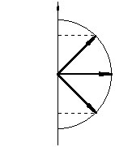
练习：根据空间量子化条件，分别求角量子数l =1时，其轨道角动量与外磁场方向（z方向）的夹角的允许值=_____。
l = 0, 1, 2, 3, ⋅⋅⋅, n−1
m_{l} = 0, ±1, ±2, ···, ±l
解：
其轨道角动量与外磁场方向（z方向）的夹角的允许值分别为：

Slide 42

19.6.3 Zeeman效应
l=1
氢原子从第一激发态（l=1）跃迁到基态（l=0）时，发射光谱只有一条谱线。
对应
l=0
B=0时光谱线
但在外磁场中发现，该条谱线分裂为三条。
l=1
N
摄谱仪
v₀ +△v
对应
光源
v₀
l=0
v₀ -△v
B≠0时光谱线
S

Slide 43
称光谱这种分裂现象为塞曼效应。
解释：
电子的轨道角动量导致轨道磁矩
e
I
在外磁场中电子的轨道磁矩具有的附加磁能为：
L_{z}
L_{z} =2

0
其中 m_{l} = 0, ±1, ± 2, …, ± l
-
-2
— 玻尔磁子

Slide 44
由于磁场作用, 原子附加能量为
其中 m_{l} = 0, ±1, ± 2, …, ± l
现在l=1, m_{l} = 0, ±1
能级分裂
L_{z}
m_{l}
△E
无磁场
有磁场
1
0
-1
L_{z} =2
l = 1

0
能 级 简 并
0
-
0 0
-2
l = 0
v₀
v₀
由于电子轨道角动量空间取向的量子化，氢原子的能级在外加磁场出现了分裂现象，进一步导致谱线的分裂。
v₀+△v
v₀-△v

Slide 45

1902诺贝尔物理学奖得主
塞曼
塞曼效应的发现和研究

Slide 46
19.6.4 电子的概率密度分布和电子云
在空间点（r,θ,ϕ）处,小体积元 dV 中电子出现的概率为：
一般是与 r 、θ、ϕ 有关

Slide 47
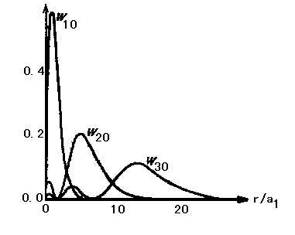
电子径向概率分布
考虑电子在 r～ r+dr 球壳的概率
(由于球谐函数是归一的)
电子沿径向的概率分布是连续的——不同于经典的轨道概念。
在基态，电子在r=a₀处出现的概率最大，与经典轨道对应。
a₀

Slide 48
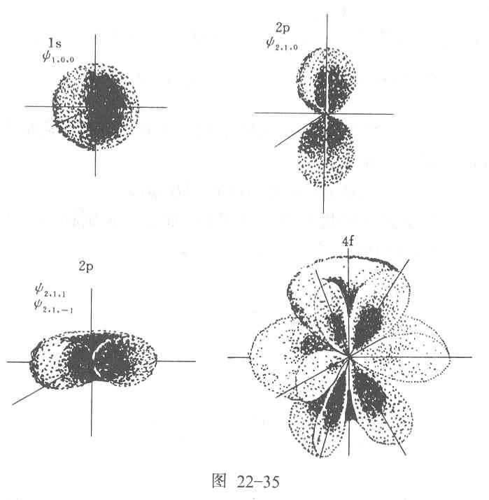
电子角向概率分布
电子在基态和激发态时的角向概率分布(其中基态时是球对称分布的)。
规定：
l=0, 1, 2 ,3,…分别对应 s, p, d, f, …轨道。

Slide 49
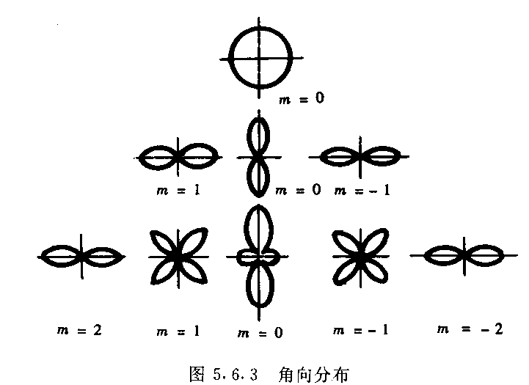

Slide 50
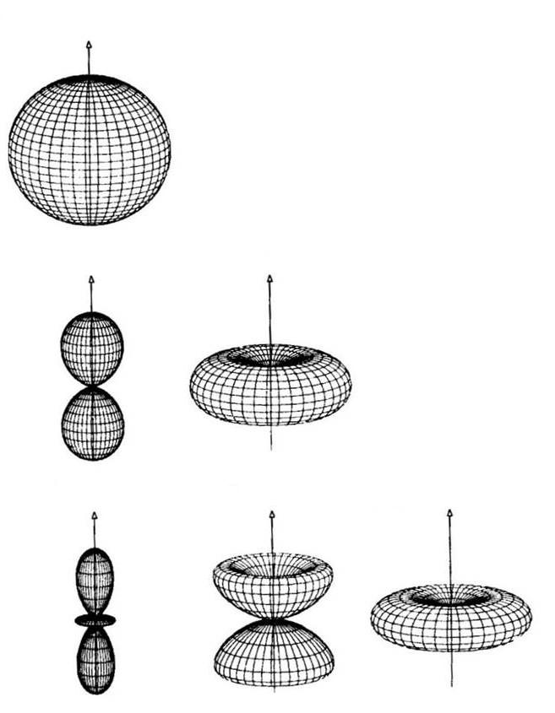
“电子云”

Slide 51
练习：已知
计算电子角向概率分布

Slide 52
练习：氢原子处在基态
求：(1)r的平均值； (2)势能 的平均值；
(3)径向概率分布、最可几半径； (4)动能的平均值；
解：(1)

Slide 53
(3)电子出现在r~r+dr球壳内出现的概率为
径向概率分布

Slide 54
令
（4）

Slide 55
2. 动量本征方程
根据测量假设：当一个量子系统处于量子态 时，对动量 进行测量的结果一定为该力学量算符的本征值之一，测量结果为p的概率分布为

Slide 56
练习： 氢原子处于基态，求测量电子动量的概率分布。
氢原子基态
动量的本征态
概率密度
概率分布
电子动量在 范围的几率

Slide 57
总结
求解球坐标的定态薛定谔方程的思路
（1）分离变量
（2）分解偏微分方程
含 r 部分 + 含 θ 部分 + 含 ϕ 部分 = 0
只有三部分分别等于常数，方程才成立

Slide 58
解三个常微分方程，得出以下结论
1. 能量量子化
氢原子能量大于 0 时（ 动能大于势能 —— 电离态 ），能量可以取任意值。这时的电子脱离核的约束 —— 自由电子
氢原子能量小于 0 时（ 动能小于势能 —— 束缚态 ），能量必须取分立值
能量
与玻尔理论一致
主量子数 n = 1 ，2 ，3 ，……
注意可取值的范围

Slide 59
2. 角动量量子化
电子绕核转动的角动量 L 的大小
注意可取值的范围
角量子数 l = 0 ，1 ，2 ， …… , n-1
当 n = 1 时， l = 0 。当 n = 2 时， l 可以取 0 和 1 …
3. 角动量空间量子化
角动量 L 的在外磁场方向Z 的投影
磁量子数 m_{l} = 0 , ±1 , ±2 , …… , ±l
注意可取值的范围

Slide 60
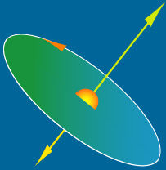
4. 塞曼效应
(1) 实验现象
N
摄谱仪
v₀ +△v
光源处于磁场中时，一条谱线会分裂成若干条谱线
光源
v₀
S
v₀ -△v
(2) 解释
z
磁场作用下的原子附加能量
e
磁矩和角动量的关系
磁矩
z 轴（外磁场方向）投影
μ_{B} — 玻尔磁子

Slide 61
由于磁场作用, 原子附加能量为
其中 m_{l} = 0, ±1, ± 2, …, ± l
能级分裂
m_{l}
△E
无磁场
有磁场
1
0
-1
l = 1
0
能 级 简 并
l = 0
0 0
v₀
v₀
v₀+△v
v₀-△v

Slide 62
5. 氢原子的量子态
氢原子的量子态由 n 、l 组合表示， l 的符号为
l
0
1
2
3
4
5
…
符号
s
p
d
f
g
h
…
当 n = 1 、l = 0 时为 1s 态
当 n = 2 、l = 0 时为 2s 态
当 n = 2 、l = 1 时为 2p 态
氢原子是否有 1p 量子态？

Slide 63
角动量量子化
角量子数 l = 0 ，1 ，2 ， …… , n-1
角动量空间量子化
磁量子数 m_{l} = 0 , ±1 , ±2 , …… , ±l
氢原子的量子态
氢原子的量子态由 n 、l 组合表示， l 的符号为
l
0
1
2
3
4
5
…
符号
s
p
d
f
g
h
…

